Slide 1
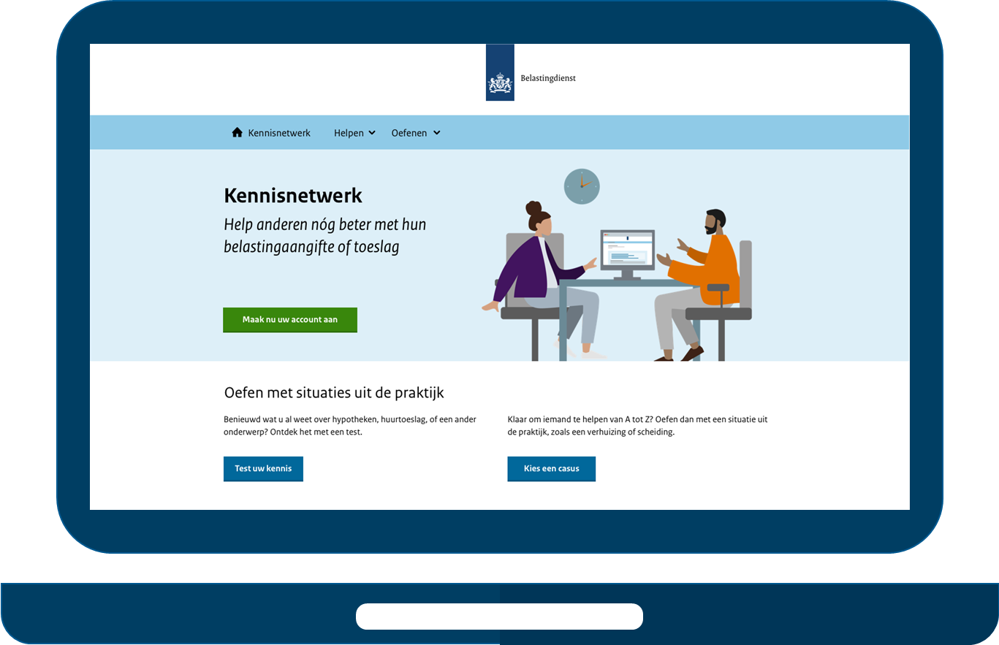
Presentatie voor
hulp bij de aangifte 2024

Slide 2
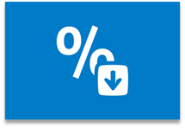




Inkomstenbelasting in 2024
 | Tarieven en schijven, Heffingskortingen
 | Ouderenkortingen
 | Eigen woning, Geen of geringe eigenwoningschuld
 | Box3, Afbouw aftrekposten & Kennisfeiten
 | Tips en Trucs

Slide 3
Tarieven en schijven box 1

Slide 4

Tarieven en schijven box 1
Als u in 2024 de AOW-leeftijd nog niet hebt bereikt, gelden de volgende tarieven
voor u in box 1 (inkomen uit werk en woning):
Schijf | Belastbaar inkomen | Percentage
1 | tot € 75.518 | 36,97%
2 | vanaf € 75.518 | 49,50%

Slide 5
Tarieven en schijven box1
Bereikt u in 2024 de AOW-leeftijd van 67 jaar? Dan betaalt u in box 1 (inkomen uit werk en woning) over de 1e schijf een aangepast belastingtarief.
AOW-leeftijd bereikt in de maand | Percentage 1e schijf (tot € 38.098)
Januari | 19,07%
Februari | 20,56%
Maart | 22,05%
April | 23,54%
Mei | 25,03%
Juni | 26,52%
Juli | 28,02%
Augustus | 29,51%
September | 31,00%
Oktober | 32,49%
November | 33,98%
December | 35,47%
Schijf | Belastbaar inkomen | Percentage
1 | Tot € 38.098 | Zie overzicht
2 | Vanaf € 38.098 tot € 75.518 | 36,97%
3 | vanaf € 75.518 | 49,50%

Slide 6
Tarieven en schijven box1
Hebt u vóór 2024 de AOW-leeftijd bereikt? Dan betaalt u in box 1 (inkomen uit werk en woning) een lager tarief over de 1e belastingschijf, omdat u geen AOW-premie meer betaalt.
Tarieven box 1 geboren voor 1-1-1946
Tarieven box 1 geboren op of na 1-1-1946
Schijf | Belastbaar inkomen | Percentage
1 | tot € 40.021 | 19,07%
2 | vanaf € 40.021 tot € 75.518 | 36,97%
3 | vanaf € 75.518 | 49,50%
Schijf | Belastbaar inkomen | Percentage
1 | tot € 38.098 | 19,07%
2 | vanaf € 38.098 tot € 75.518 | 36,97%
3 | vanaf € 75.518 | 49,50%

Slide 7
Heffingskortingen

Slide 8
Algemene heffingskorting
U bereikt in 2024 nog niet de AOW-leeftijd
Belastbaar inkomen uit werk en woning | Algemene heffingskorting
tot € 24.813 | € 3.362
vanaf € 24.813 tot € 75.518 | € 3.070 - 6,630% x (belastbaar inkomen uit werk en woning - € 24.812)
vanaf € 75.518 | € 0

Slide 9
Algemene heffingskorting
U hebt in 2024 het gehele jaar de AOW-leeftijd
Belastbaar inkomen uit werk en woning | Algemene heffingskorting *
tot € 24.813 | € 1.735
vanaf € 24.813 tot € 75.518 | € 1.735 - 3,421% x (belastbaar inkomen uit werk en woning - € 24.812)
vanaf € 75.518 | € 0
* Door een verschil in afronden, kan de korting op uw belastingaanslag een enkele euro afwijken van de uitkomst van de berekening in deze tabel. De korting op uw aanslag is juist.

Slide 10
Algemene heffingskorting
U bereikt in 2024 de AOW-leeftijd
Als u in 2024 de AOW-leeftijd bereikt, hebt u te maken met een aangepast belastingtarief. Dit beïnvloedt ook uw algemene heffingskorting in 2024. De hoogte van deze heffingskorting berekent u met het online formulier 'Verzoek of wijziging voorlopige aanslag 2024 op Mijn Belastingdienst.
Tip: Om de berekening te oefenen kunt u ook gebruik maken van het formulier voorlopige aanslag 2024 in de online aangiftesimulatie op Kennisnetwerk

Slide 11
Arbeidskorting
De arbeidskorting is de heffingskorting die u krijgt als u werkt. We berekenen de arbeidskorting over het arbeidsinkomen. Hebt u een werkgever? Dan houdt die bij de berekening van de loonheffing al rekening met de arbeidskorting. Als u aangifte doet, hoeft u de arbeidskorting niet apart aan te vragen. Wij berekenen deze automatisch.

Slide 12
Arbeidskorting
U bereikt in 2024 nog niet de AOW-leeftijd
Arbeidsinkomen | Arbeidskorting
tot € 11.491 | 8,425% x arbeidsinkomen
vanaf € 11.491 tot € 24.821 | € 968 + 31,433% x (arbeidsinkomen - € 11.490)
vanaf € 24.821 tot € 39.958 | € 5.158 + 2,471% x (arbeidsinkomen - € 24.820)
vanaf € 39.958 tot € 124.935 | € 5.532 - 6,510% x (arbeidsinkomen - € 39.957)
vanaf € 124.935 | € 0

Slide 13
Arbeidskorting
U hebt in 2024 het hele jaar de AOW-leeftijd
Arbeidsinkomen | Arbeidskorting *
tot € 11.491 | 4,346% x arbeidsinkomen
vanaf € 10.741 tot € 24.821 | € 501 + 16,214% x (arbeidsinkomen - € 11.490)
vanaf € 24.821 tot € 39.958 | € 2.662 + 1,275% x (arbeidsinkomen - € 24.820)
vanaf € 39.958 tot € 124.935 | € 2.854 - 3,358% x (arbeidsinkomen - € 39.957)
vanaf € 124.935 | € 0

Slide 14
Arbeidskorting
U bereikt in 2024 de AOW-leeftijd
Als u in 2024 de AOW-leeftijd bereikt, hebt u te maken met een aangepast belastingtarief. Dit beïnvloedt ook uw arbeidskorting in 2024. De hoogte van deze heffingskorting berekent u met het online formulier 'Verzoek of wijziging voorlopige aanslag 2024' op Mijn Belastingdienst.
Tip: Om de berekening te oefenen kunt u ook gebruik maken van het formulier voorlopige aanslag 2024 in de online aangiftesimulatie op Kennisnetwerk

Slide 15
Inkomensafhankelijke combinatiekorting
In 2024 gaat de maximale inkomensafhankelijke combinatiekorting (IACK) omhoog naar € 2.950.
Om in aanmerking te komen voor de inkomensafhankelijke combinatiekorting moet worden voldaan aan bepaalde voorwaarden.
Uw kind is op 1 januari jonger dan 12 jaar.
Uw kind staat ten minste 6 maanden in 1 kalenderjaar bij de gemeente ingeschreven op uw woonadres.
Bent u co-ouder? Dan mag uw kind ook ingeschreven staan bij de gemeente op het adres van uw ex-
partner. Als u en uw kind korter dan 6 maanden op hetzelfde woonadres staan ingeschreven omdat u of uw
kind overlijdt, krijgt u toch de korting.
Uw arbeidsinkomen is hoger dan een vastgesteld bedrag.
U hebt geen of minder dan 6 maanden een fiscale partner. Of u hebt langer dan 6 maanden een fiscale partner, én u hebt een lager arbeidsinkomen dan uw fiscale partner.

Slide 16
Inkomensafhankelijke combinatiekorting
U bereikt in 2024 nog niet de AOW-leeftijd
Arbeidsinkomen | Inkomensafhankelijke combinatiekorting
tot € 6.074 | Geen
vanaf € 6.074 tot € 31.838 | 11,45% x (arbeidsinkomen - € 6.073)
vanaf € 31.838 | € 2.950

Slide 17
Inkomensafhankelijke combinatiekorting
U hebt in 2024 het hele jaar de AOW-leeftijd
Arbeidsinkomen | Inkomensafhankelijke combinatiekorting
tot € 6.074 | Geen
vanaf € 6.074 tot € 31.838 | 5,90% x (arbeidsinkomen - € 6.073)
vanaf € 31.838 | € 1.521

Slide 18
Inkomensafhankelijke combinatiekorting
U bereikt in 2024 de AOW-leeftijd
Als u in 2024 de AOW-leeftijd bereikt, hebt u te maken met een aangepast belastingtarief. Dit beïnvloedt ook uw inkomensafhankelijke combinatiekorting in 2023. De hoogte van deze heffingskorting berekent u met het online formulier 'Verzoek of wijziging voorlopige aanslag 2024' op Mijn Belastingdienst.
Tip: Om de berekening te oefenen kunt u ook gebruik maken van het formulier voorlopige aanslag 2024 in de online aangiftesimulatie op Kennisnetwerk

Slide 19
Afbouw uitbetaling heffingskortingen
Bent u de minstverdienende partner en bent u geboren vóór 1963? Dan betalen we u in 2024 maximaal € 3.362 algemene heffingskorting uit.
Tot 2023 werd de algemene heffingskorting ieder jaar lager, behalve als u vóór 1963 bent geboren. Meer daarover lees u bij Afbouw uitbetaling algemene heffingskorting op belastingdienst.nl.
Ook de uitbetaling van de arbeidskorting en de inkomensafhankelijke combinatiekorting is gestopt vanaf 2023.

Slide 20
Ouderenkorting

Slide 21

Ouderenkorting
Bereikt u in het kalenderjaar de AOW-leeftijd? Dan krijgt u de ouderenkorting en misschien ook de alleenstaandeouderenkorting.
Ouderenkorting
U krijgt de ouderenkorting als u uiterlijk op 31 december van het kalenderjaar de AOW-leeftijd hebt.
Ouderenkorting in 2024
Verzamelinkomen | Ouderenkorting
tot € 44.771 | € 2.010
vanaf € 44.771 tot € 58.170 | € 2.010 - 15% x (verzamelinkomen - € 44.770)
vanaf € 58.170 | € 0

Slide 22
Alleenstaande ouderenkorting
Alleenstaande ouderenkorting, niet alleen voor alleenstaanden.
Ondanks dat de naam anders suggereert, kunt u ook in aanmerking komen voor deze korting als u een fiscaal partner heeft en er recht is op een AOW-uitkering voor een alleenstaande. Bijvoorbeeld als één van de (fiscale) partners is opgenomen in een verpleegtehuis.
Dit AOW-inkomen hoeft u overigens niet daadwerkelijk aan te vragen of te ontvangen. Ook als u nog steeds een AOW-uitkering voor partners ontvangt, heeft u recht op alleenstaande ouderenkorting.
De alleenstaande ouderenkorting krijgt u niet automatisch. U moet daarvoor in het aangifteformulier Ja antwoorden op de vraag “Had u in 2024 recht op een AOW-uitkering voor alleenstaanden?”
De hoogte van de alleenstaande ouderenkorting is in 2024 € 524.

Slide 23
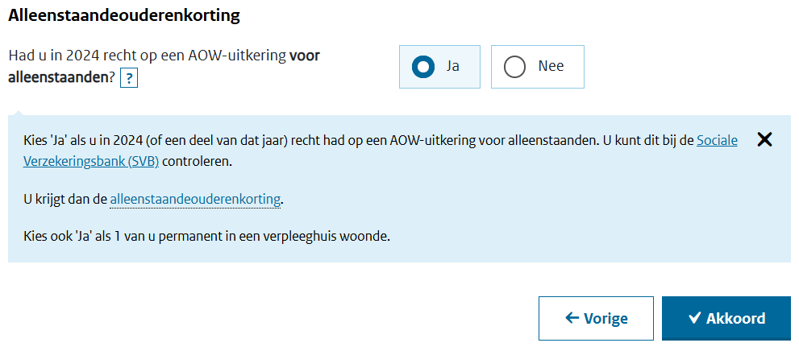
Alleenstaande ouderenkorting

Slide 24
Eigen Woning

Slide 25

Eigenwoningforfait 2024
Tabel eigenwoningforfait 2024
WOZ-waarde meer dan | WOZ-waarde niet meer dan | Eigenwoningforfait
- | € 12.500 | 0%
€ 12.500 | € 25.000 | 0,10%
€ 25.000 | € 50.000 | 0,20%
€ 50.000 | € 75.000 | 0,25%
€ 75.000 | € 1.310.000 | 0,35%
€ 1.310.000 | - | € 4.585 + 2,35% van de waarde van de woning boven € 1.310.000

Slide 26
Geen of geringe eigenwoningschuld
Beperking ‘wet Hillen’
Betaalt u geen of weinig rente, omdat u geen of geringe eigenwoningschuld hebt? Dan is uw eigenwoningforfait meestal hoger dan de aftrekbare kosten voor uw eigen woning. U hebt dan recht op een aftrek, omdat u geen of een kleine eigenwoningschuld hebt. Dit wordt ook wel de Wet Hillen genoemd.
Sinds 1 januari 2019 wordt de aftrek wegens geen of geringe eigenwoningschuld ieder jaar verder beperkt.
Voor 2024 betekent dit dat nog 80% van het verschil tussen uw eigenwoningforfait en uw aftrekbare kosten in aanmerking wordt genomen.
Tot 2048 wordt uw aftrek ieder jaar 3,33% lager. Daarna vervalt uw aftrek helemaal.

Slide 27
Beperking hypotheekrenteaftrek
Is uw inkomen uit werk en woning in 2024 hoger dan € 75.518? Of in 2023 hoger dan € 73.031? Dan krijgt u minder aftrek voor de rente en kosten van uw eigen woning. Dat komt door de 'tariefsaanpassing' in de hoogste belastingschijf.
Het percentage van de tariefsaanpassing is in 2024 12,53%. Door de aanpassing wordt in 2024 in de hoogste belastingschijf de aftrek van de hypotheekrente beperkt tot 36,97%. Hiermee is het aftrektarief gelijk aan de 1e belastingschijf. In 2023 was de aftrek beperkt tot 36,93%.
De tariefsaanpassing geldt niet alleen voor de hypotheekrente. Maar ook voor alle andere aftrekbare kosten voor uw eigen woning. Zoals periodieke betalingen voor erfpacht en notaris- en advieskosten voor het afsluiten van de hypotheek.

Slide 28
Afbouw tarief aftrekposten als u een hoog inkomen hebt

Slide 29

Afbouw tarief aftrekposten
In 2024 wordt - net als bij de eigen woning – het tarief van de andere aftrekposten ook geleidelijk afgebouwd als het inkomen meer is dan € 73.031.
Voor wie?
Voor iedereen die over 2023 een inkomen heeft van meer dan € 73.031 én persoonsgebonden aftrekposten (bijvoorbeeld alimentatie en zorgkosten), ondernemersfaciliteiten en/of andere aftrekbare kosten heeft.
Het percentage van de tariefsaanpassing is in 2024 12,53%. Door de aanpassing krijgt u in 2024 over al uw aftrekposten in de hoogste belastingschijf maximaal 36,79% belasting terug. Terwijl u zonder de tariefsaanpassing maximaal 49,50% belasting zou terugkrijgen.

Slide 30
Berekening box 3

Slide 31
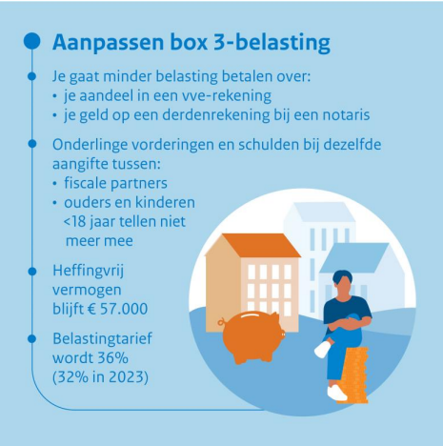
Berekening box 3
In de nieuwe berekening van uw box 3-inkomen gaan we uit van de werkelijke verdeling van uw vermogen, en niet meer van de fictieve verdeling die wij maakten.
Met ons hulpmiddel box 3-inkomen ziet u tot en met 2022 hoe de nieuwe rekenmethode werkt en welke methode gunstiger is; de oude of de nieuwe. Vanaf 2023 gebruiken we alleen de nieuwe methode.

Slide 32
Kennisfeiten

Slide 33

              Kennisfeiten
Doet u een gift in de vorm van contant geld? Deze gift is sinds 2021 niet langer aftrekbaar.
Wilt u een gift aan een goed doel aftrekken van de belasting? Controleer dan of de instelling een (culturele) ANBI is. Dit doet u eenvoudig zelf.

Slide 34
              Kennisfeiten
Aangifte (M-biljet) inkomstenbelasting 2022 bij emigratie of immigratie en de aangifte (C-biljet) voor een buitenlands belastingplichtige kan nu ook digitaal. Op Kennisnetwerk wordt nu ook hulpcontent aangeboden voor deze aangiftes.
Sinds juni 2022 bieden wij de Verkorte Aangifte aan. Dit is een nieuwe manier van aangifte inkomstenbelasting doen als uw situatie daarvoor geschikt is.
Hier vindt u informatie over de belastingregels die gelden voor de inkomstenbelasting 2024.
Op deze site vindt u antwoorden op vragen bij de uitvoering van de fiscale wetgeving.

Slide 35
              Kennisfeiten
Let op! Sinds 1 oktober 2022 kunt u bij de Belastingdienst alleen nog inloggen met de DigiD app of met een sms-controle.
Laat u uw belastingzaken door iemand anders regelen? Met DigiD Machtigen regelt u dat iemand anders voor u op een veilige manier kan inloggen. Voor de mensen die ondersteuning nodig hebben bij het overstappen, stelt de Belastingdienst verschillende hulpmiddelen beschikbaar. Zo is er een instructiefilmpje voor het instellen van sms-controle en een brochure met stap-voor-stapuitleg in eenvoudige taal. Deze zijn te vinden op de speciale website van de Belastingdienst.

Slide 36
Kennisfeiten
De middelingsregeling vervalt.
De middelingsregeling biedt mensen met een sterk wisselend inkomen in box 1 de mogelijkheid om hun inkomen over 3 jaar te middelen. 1 januari 2023 is de middelingsregeling vervallen. Dat betekent:
De laatste periode waarover u kunt middelen is 2022-2023-2024.
Als u kiest voor 2022 als laatste jaar voor middeling (2020, 2021 en 2022), dan kunt u voor 2023 en 2024 geen middeling meer aanvragen.
Wilt u de mogelijkheid behouden om over 2023 en 2024 middeling aan te vragen, dan kan dat alleen in combinatie met 2022. Houd daarmee rekening bij uw keuze.

Slide 37
Kennisfeiten
Afschaffen betalingskorting voorlopige aanslag IB/Zvw
Een voorlopige aanslag inkomstenbelasting en/of zorgverzekeringswet kan betaald worden in meerdere termijnen. Tot en met 2023 is een belastingkorting mogelijk als het volledige bedrag van de
aanslag wordt betaald in de eerste betaaltermijn. Per 2024 wordt deze betalingskorting afgeschaft.
In de vennootschapsbelasting is de betalingskorting al afgeschaft sinds 2023.
Herstel foutje of vergissing na aangifte inkomstenbelasting
Vanaf 2024 wordt de huidige werkwijze van de Belastingdienst die ervoor zorgt dat
belastingplichtigen kleine foutjes of vergissingen in de aangifte inkomstenbelasting makkelijker
achteraf kunnen herstellen, in de wet opgenomen. Het kan dan bijvoorbeeld gaan om een
aftrekpost die een belastingplichtige eerder vergeten is om aan te geven. Belastingplichtigen en de
Belastingdienst hoeven hierdoor niet onnodig juridisch en formeel (onderling) te communiceren om
de aanslag inkomstenbelasting aan te (laten) passen.

Slide 38
Tips en Trucs

Slide 39

Toeslagenkaart
Aangifte gedaan en misschien nog recht op toeslag? Gebruik de toeslagenkaart.
Toeslagenkaart 2024
De Toeslagenkaart 2025 vindt u hier.

Slide 40
Kennisnetwerk
Leren, informeren en samenwerken
Breng uw kennis up-to-date met de nieuwe hulpcontent
Test uw kennis met casussen en de zelftesten
Blijf geïnformeerd via onze nieuwsvoorziening
Breng eigen onderwerpen onder de aandacht binnen het netwerk
Deel ervaringen en stel vragen aan elkaar via het forum Kennisnetwerk
Maak uw nieuwe account aan en profiteer van alle faciliteiten van Kennisnetwerk

Slide 41
Kennisnetwerk
Een veilige omgeving voor alle gebruikers
Kennisnetwerk is voor iedereen vrij toegankelijk. Voor sommige functionaliteiten moet met DigiD worden ingelogd, met een verhoogd veiligheidsniveau. Hiervoor moet iedere gebruiker een account aanmaken.
Als u niet bent ingelogd kunt u alle taken in de hulpcontent, de nieuwsartikelen en de forumbijdragen lezen.
Wilt u casuïstiek en zelftesten maken, of actief deelnemen aan het forum? Dan moet u eerst inloggen.

Slide 42
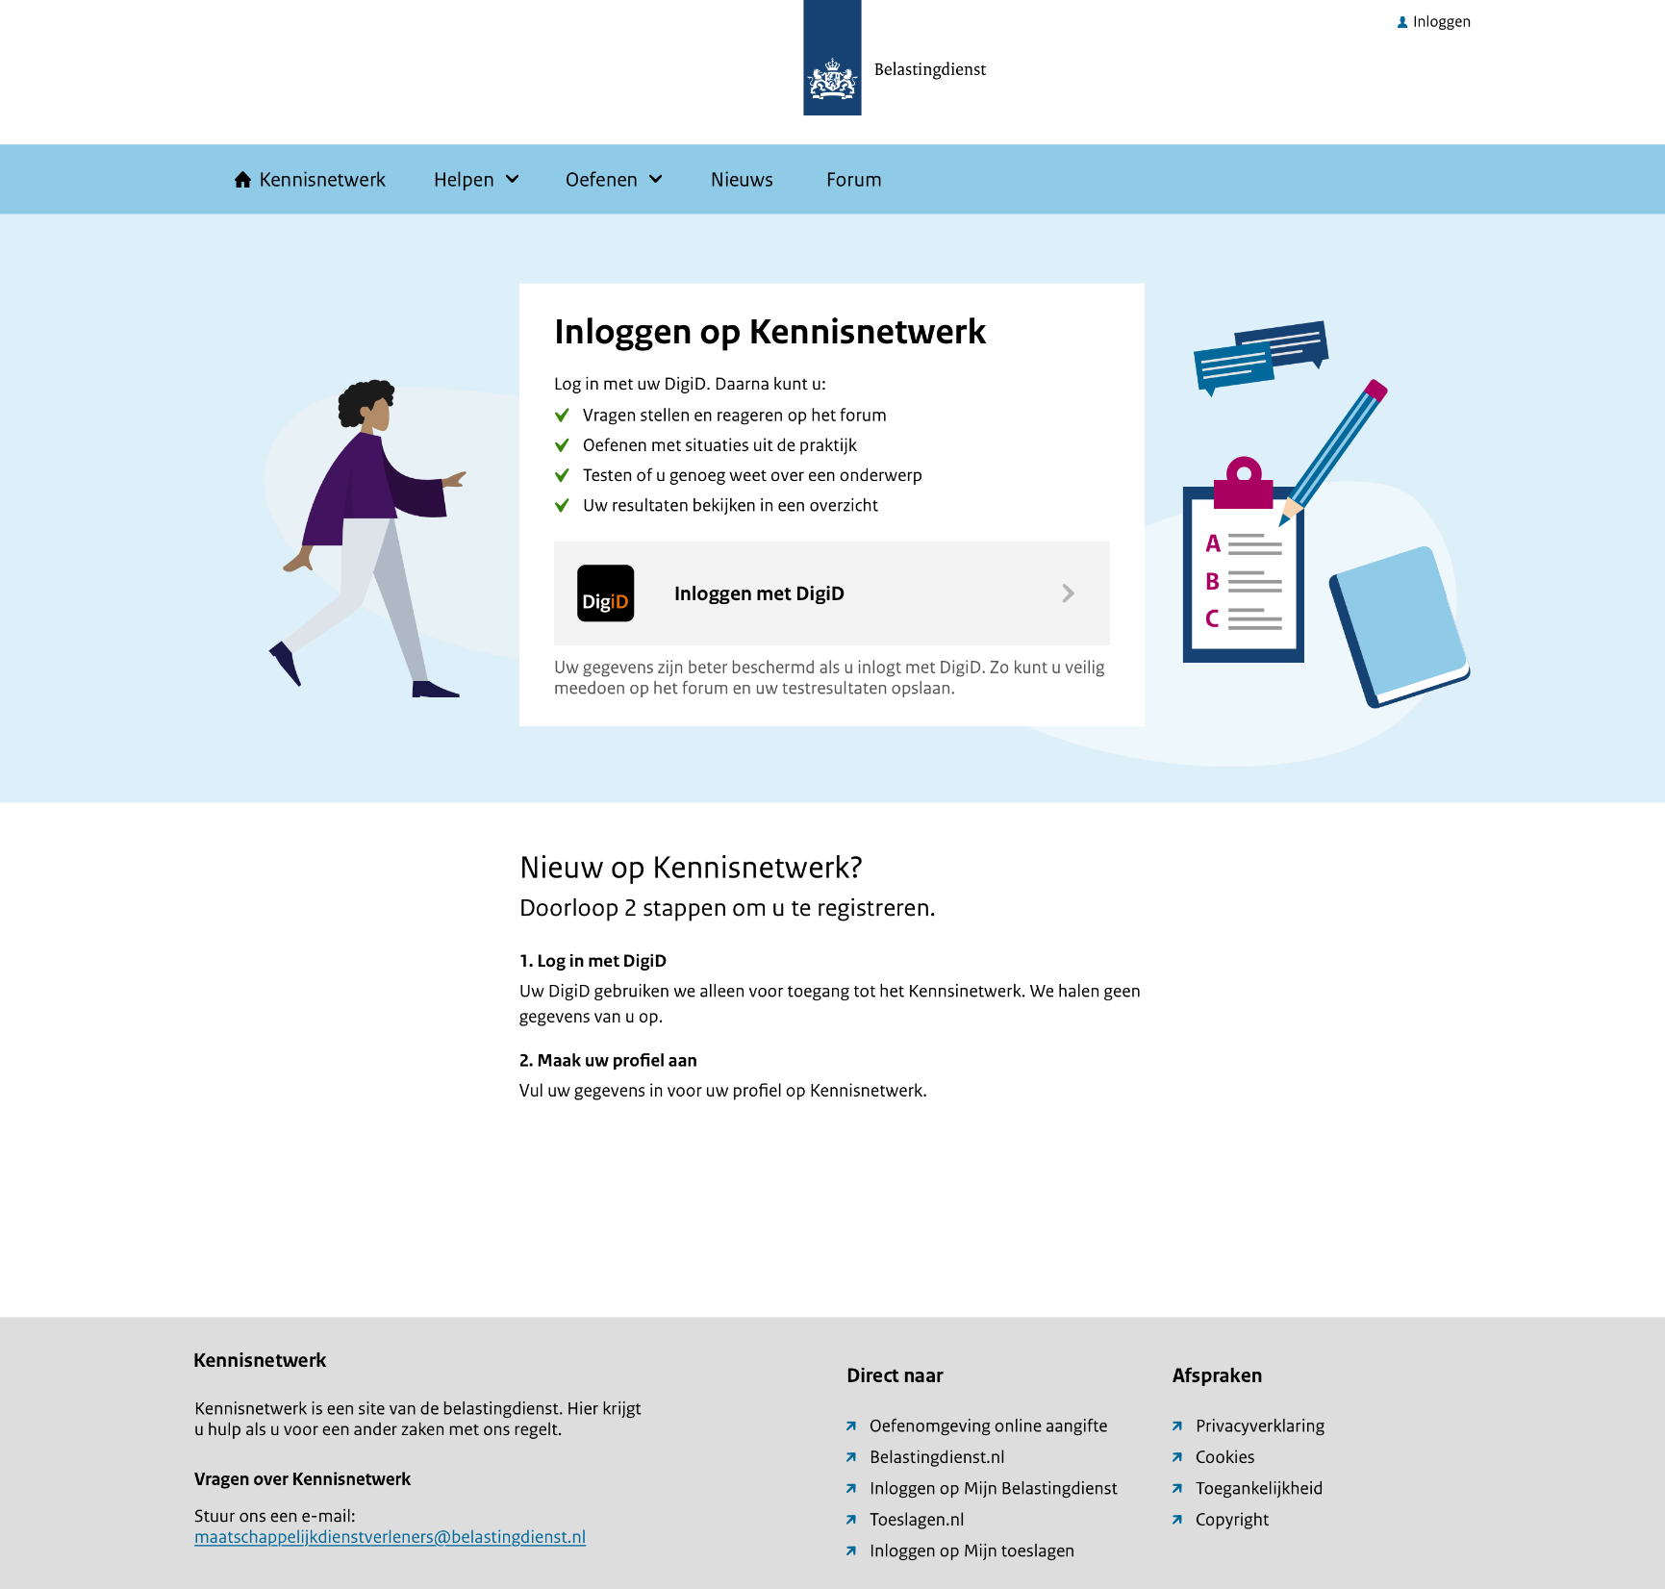
Het Kennisnetwerk: Inloggen of aanmaken van een account

Slide 43
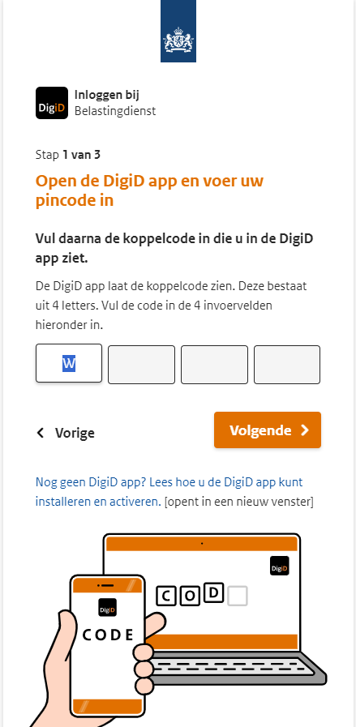
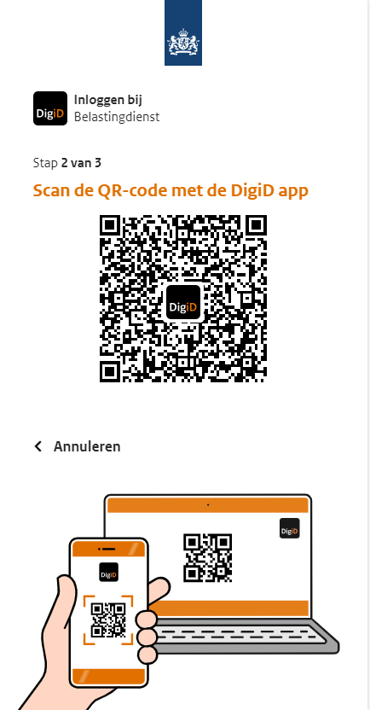

Slide 44
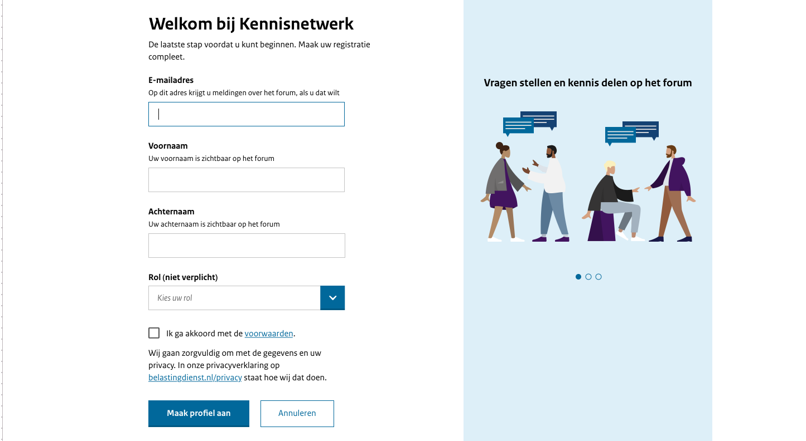

Slide 45
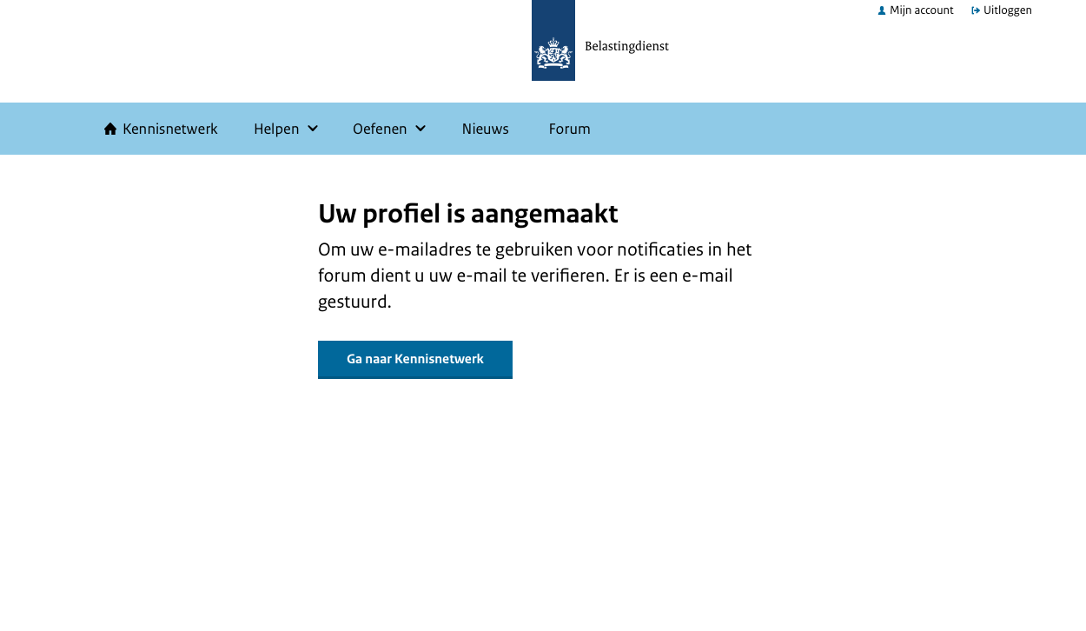

Slide 46
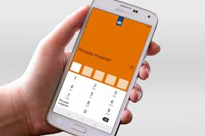
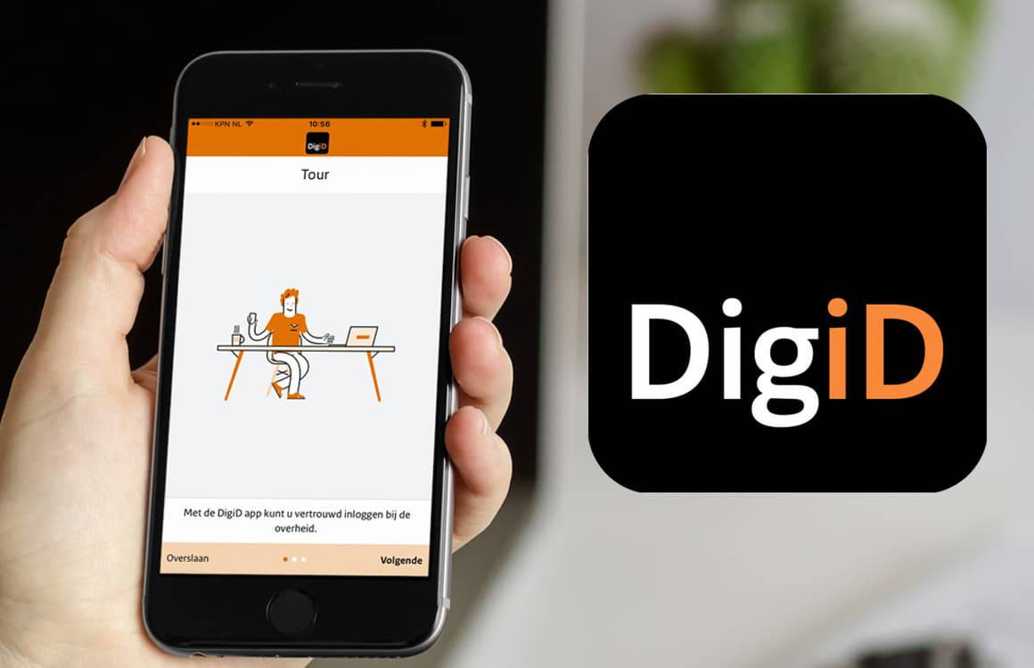
DigiD app en machtigen
Voor snel en efficiënt inloggen en informeren

Slide 47
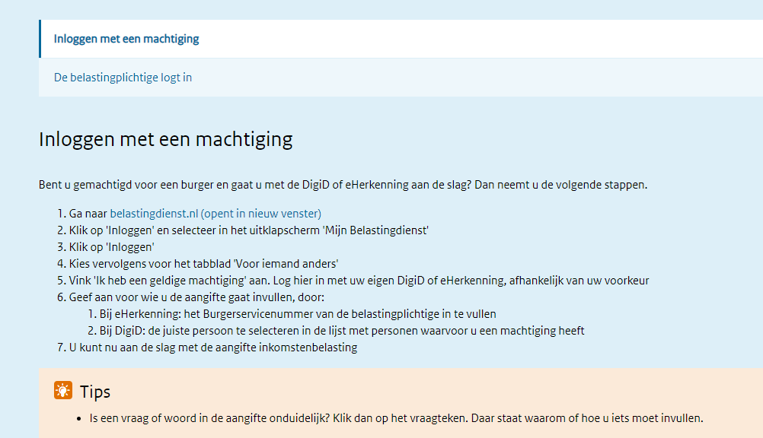


Machtigen en E-Herkenning
Laat u machtigen
Help een ander veilig en gemakkelijk
Download het stappenplan

Slide 48
              Nabestaandenmachtiging
Met de nabestaandenmachtiging kunt u belastingzaken en toeslagzaken van een overledene online regelen. De machtiging is digitaal en wordt aan uw DigiD gekoppeld. Zo kunt u bijvoorbeeld inloggen bij MijnBelastingdienst, MijnBelastingdienstZakelijk en Mijn toeslagen van de overledene.
Alleen degene die optreedt namens de erfgenamen, kan online een nabestaandenmachtiging krijgen. Dit kan een erfgenaam of executeur zijn. Aanvragen kan vanaf een week na het overlijden.
Online nabestaandenmachtiging aanvragen
Nabestaandenmachtiging aanvragen aan de balie

Slide 49
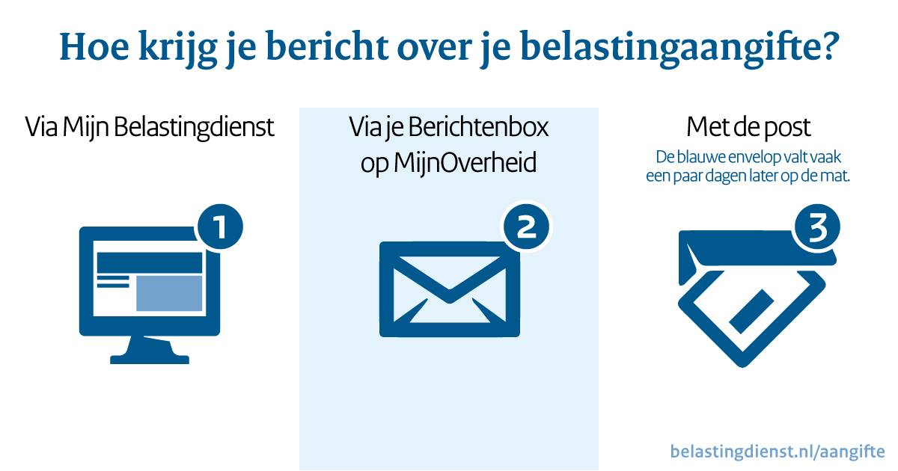
Contact

Slide 50
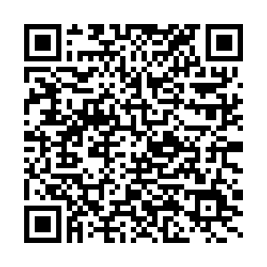
Contact
Persoonlijk contact via uw relatiebeheerder
www.belastingdienst.nl/kennisnetwerk
www.belastingdienst.nl/overons
Download de contactkaart
maatschappelijkdienstverleners@belastingdienst.nl
Naar de contactkaart

